Slide 1
電腦模擬人腦?
1581 25陳祐宇 37鍾岳熹

Slide 2
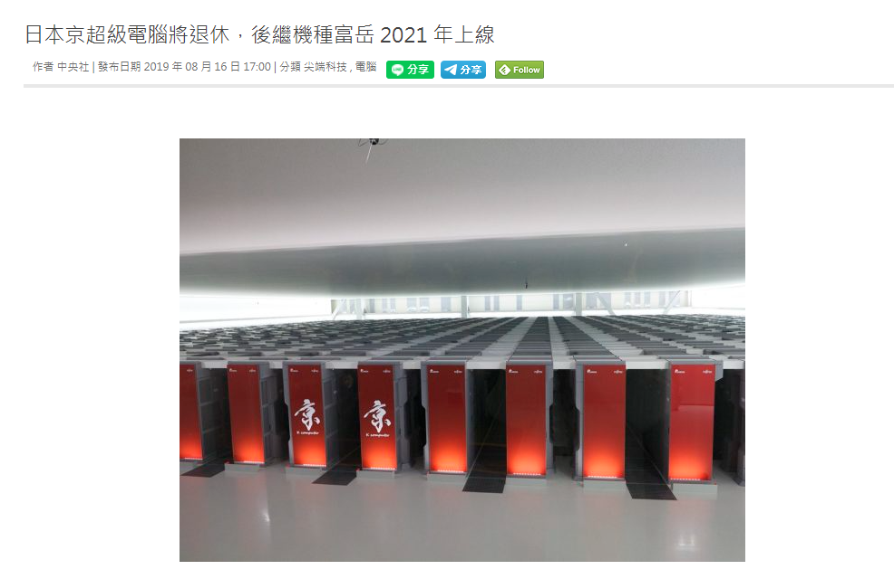
「京」的身世之謎
1.
2012年6月，完成「京」電腦系統的構築工作，並於同年11月正式執行。
2.
應用於: 氣象、能源問題
(富岳與京為同型機種 於2021上線)

Slide 3
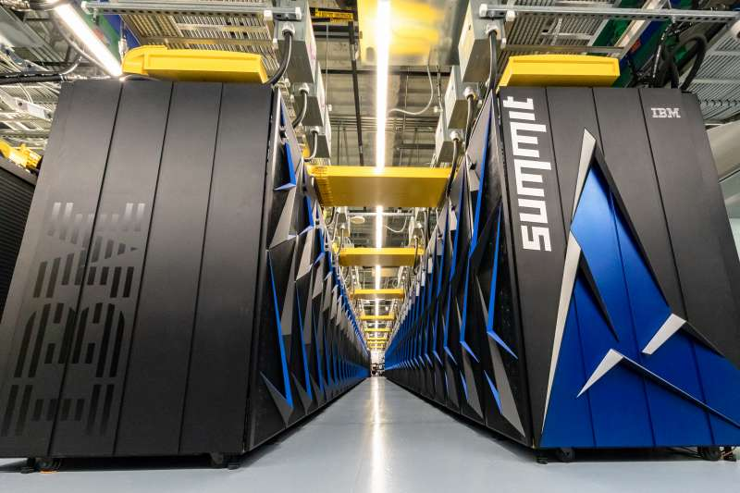
Summit

Slide 4
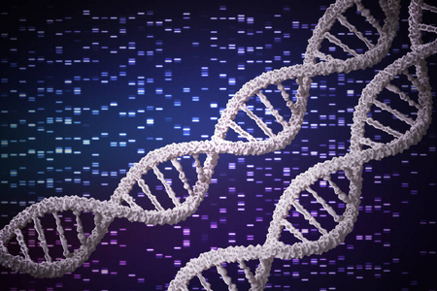
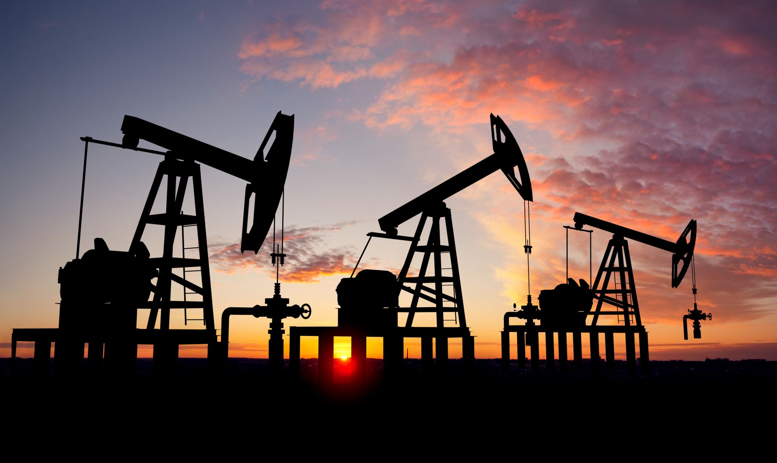
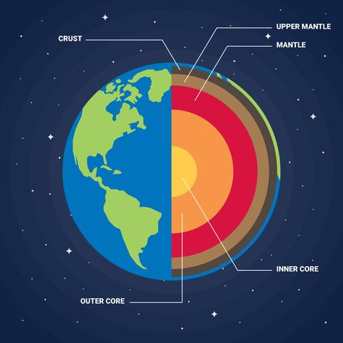
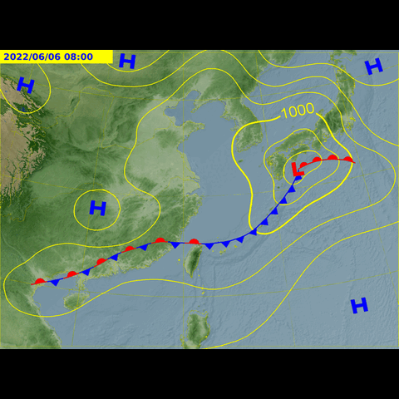
超級電腦的運用例子
基因辨識
氣候變化
地球結構
能源開發

Slide 5
正反論點
現行技術可以模擬人腦
深度學習模仿人腦
深度學習技術已漸趨成熟
電腦運算速度較快
2. 現行技術無法模擬人腦
電腦重覆運算不會錯
人腦耗能低於電腦甚多
電腦無法隨時一邊儲存一邊運作

Slide 6
正面論點

Slide 7
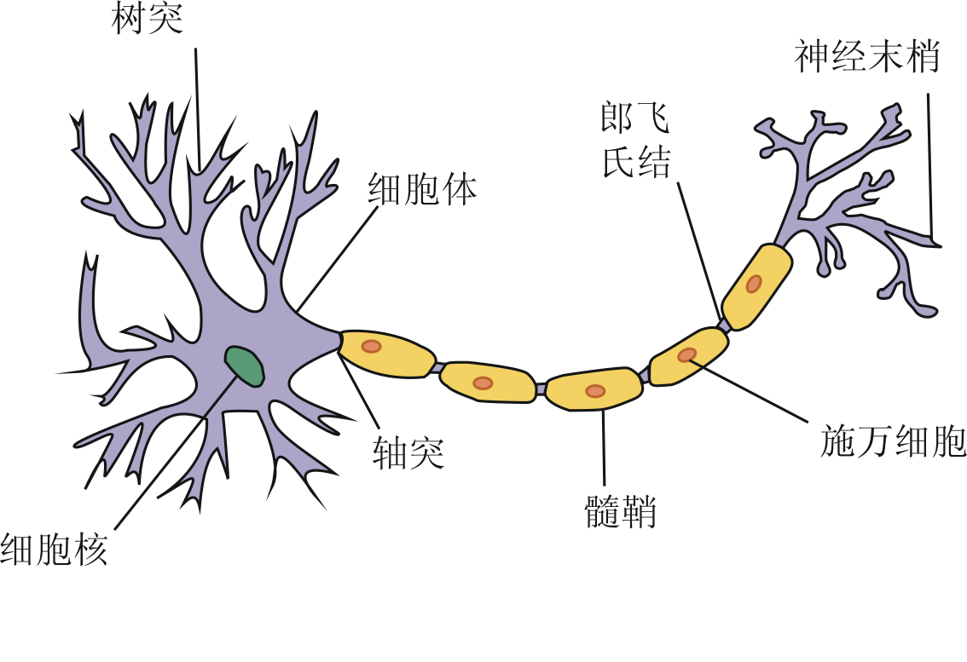
論點一:深度學習模仿人腦
深度學習的設計就是模擬人腦神經元運作
人腦運作如下:

Slide 8
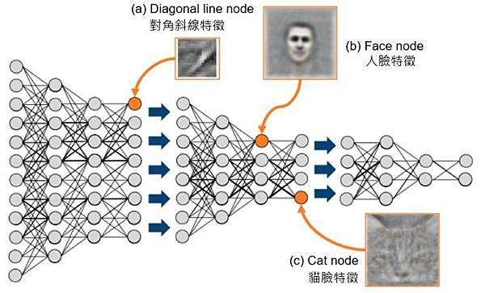
論點一:深度學習模仿人腦
深度意謂隱藏層的層數，越多越精細

Slide 9
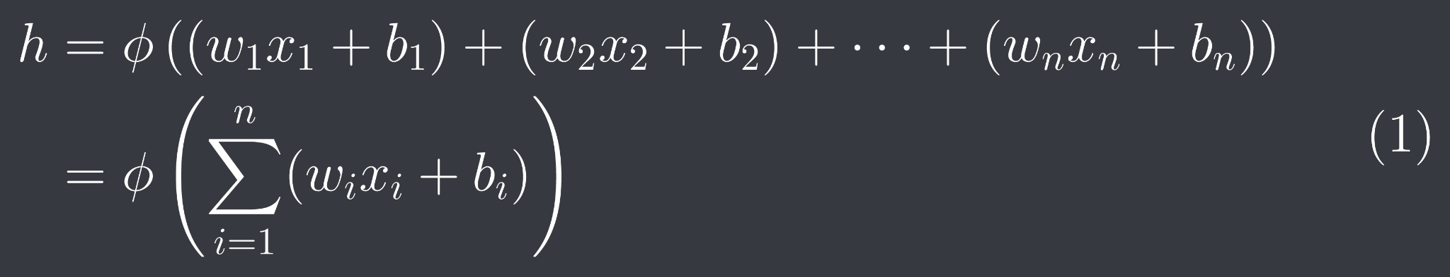
論點一:深度學習模仿人腦
電腦神經元運算公式:
h:輸出，w:權重，b:偏差值，phi:激活函數
避免電腦的過度擬合

Slide 10
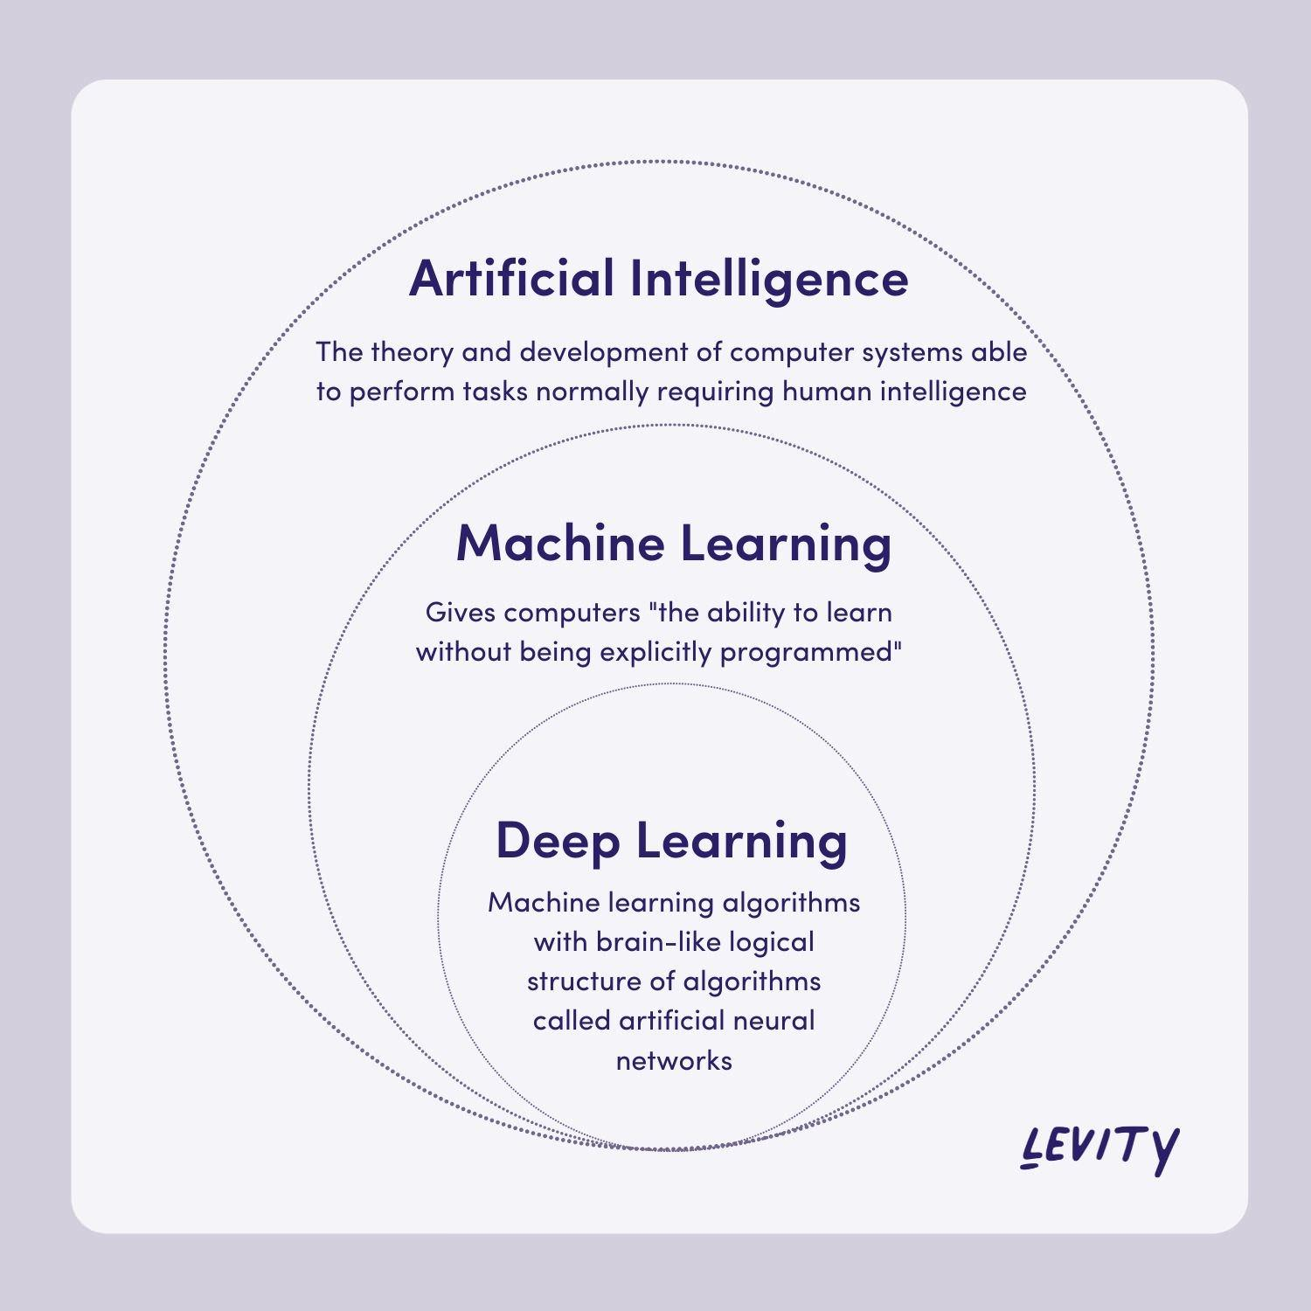
論點二:深度學習技術已漸趨成熟
深度學習與機器學習的關聯

Slide 11
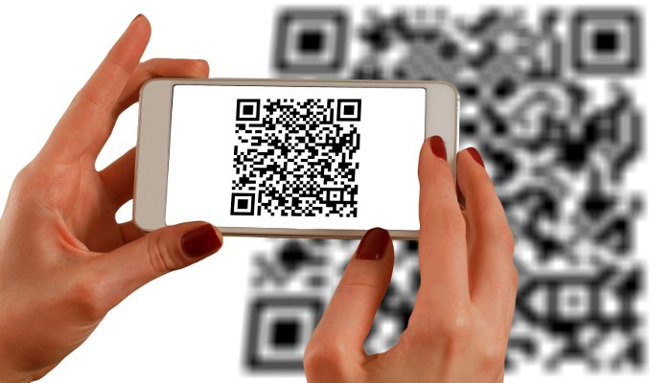
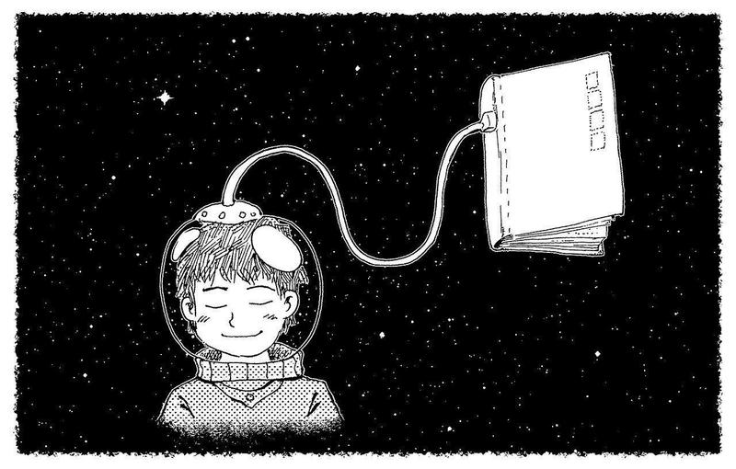
論點二:深度學習技術已漸趨成熟
神經網路層互動的結果萃取
依賴的神經網路架構:
標準神經網路(NN)
捲積神經網路(CNN)
遞迴神經網路(RNN)

Slide 12
論點二:深度學習技術已漸趨成熟
可在監督式與非監督模式下運行
監督:電腦去個別比較
非監督:電腦自行發現規律

Slide 13
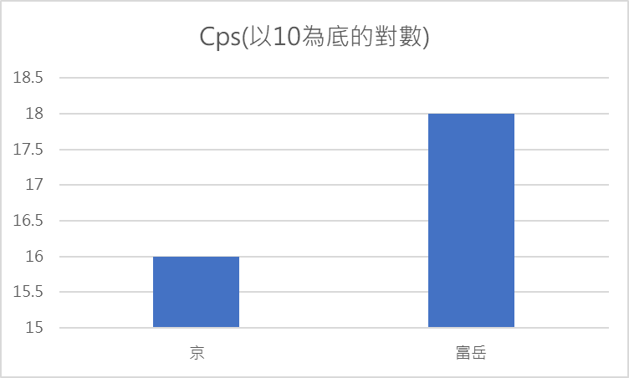
論點三:電腦運算速度較快
京，運算速度為10的16次方
富岳，運算速度為10的18次方

Slide 14
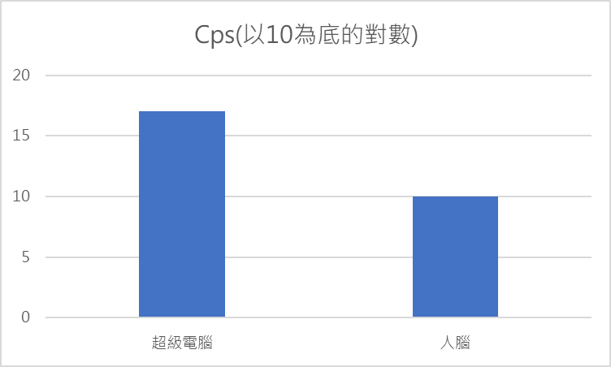
論點三:電腦的運算速度更快
人腦:Cps可達100億次，神經元放電頻率可高達每秒1000突觸
電腦:上述兩者的1000萬倍
數據來源：NAUTILUS

Slide 15
反面論點

Slide 16
論點一:電腦重覆運算不會錯
對於事情的重覆處理，電腦的準確性優於人腦
電腦:讀取資料的位元，轉成0和1
人腦:頂葉處的訊息處理，容易有「轉換成本的負面效應」
「轉換成本的負面效應」:因跳躍式思考，使訊息可能有誤
資料來源：科學人-選擇性忽略:重建被掏空的注意力

Slide 17
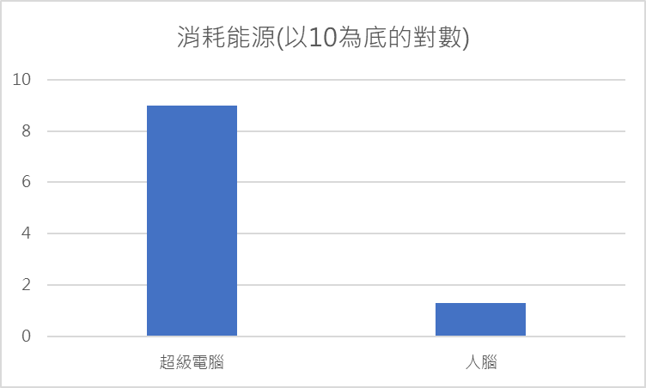
論點二:人腦耗能低於電腦甚多
運算電腦:體積10000立方米，0.1瓦／立方釐米
共100萬瓩
人腦:20瓦
數據來源： DIGITIMES

Slide 18
論點三:電腦無法隨時一邊儲存一邊運作
電腦是採取多線程運作，但線程數有限，所以微觀來說其無法隨時完成這兩件事。
線程是電腦處理的中心，「進行」一件事，就需要一個線程。正常使用下，線程的數量不會成為運行的阻礙，但在比照人腦微觀時，就會成為出入。
比方說：若把接收資訊類比為下載，則想像一台電腦無時無刻都不在下載大量的東西，也就不能運行其他程序。

Slide 19
論點三:電腦無法一邊儲存一邊運作
人腦:可以一邊儲存並一邊運作，
記憶受蛋白質CREB神經的含量影響
電腦:仍在嘗試製作 記憶電腦，
電晶體、電容器、電感器
憶阻器、憶容器、憶感器
資料來源：科學人-串起記憶之網

Slide 20
結論
電腦無法模擬人腦
電腦在運行時的耗能是人腦的5x10^7倍
科學家有在努力研發運算速度更快的電腦了
透過更生物化的運算法則，期盼成功模擬人腦

Slide 21
參考文獻
1. SAP-甚麼是機器學習?
2. LEVITY-Deep Learning VS. Machine Learning
3. NAUTILUS-Why is the human brain so efficient?
4. 科學人-記憶運算 學人腦思考
5. 科學人-選擇性忽略:重建被掏空的注意力
6. 泛科學-腦科學家告訴你為何數學不好
7. 百科知識-大腦極限
8.DIGITIMES-從電腦看人腦 能效如此之高
9.科學人-串起記憶之網
10.科學Online-記憶運算學人腦思考
11.大紀元-超級電腦可以改變世界的五大用途

